Slide 1
সবাইকে স্বাগতম

Slide 2
শিক্ষক পরিচিতি
দীবা রানী সাহা
সিনিয়র শিক্ষিকা
মধুপুর রানী ভবানী মডেল উচ্চ বিদ্যালয়, মধুপুর টাংগাইল।

Slide 3
শ্রেনি ও বিষয়
অষ্টম শ্রেনি
ক-শাখা
বীজগণিত
চতুর্থ অধ্যায়

Slide 4
a
b
a
a
2
a
a
ab
b
2
b
ab
b
a
b

Slide 5
(a+b)(a+b)=(a+b)
2

Slide 6
(a+b)(a+b)=a+ab+ab+b=(a+b)
2
2
2
=a²+2ab+b²

Slide 7
পাঠ ঘোষনা
বীজগণিতীয় সূএাবলী ও প্রয়োগ

Slide 8
শিখনফল এই পাঠ শেষে শিক্ষার্থীরা-
বীজগণিতীয় সূএটি বলতে পারবে।
সূএ প্রয়োগ করে দ্বিপদী রাশির বর্গ নির্ণয় করতে পারবে।

Slide 9
2
(a+p) =(a+p)(a+p)=a²+2ap+p²
(a-b)²=a²-2ap+p²
(ax+by)²=a²x²+2axby+b²y²

Slide 10
ax+by)²=a²x²+2axby+b²y²

Slide 11
দলীয়কাজ
তিনজন করে একটি দল গঠন করে নিম্নের বর্গ দুইটি কর।
(5x+2y)²=?
(3r-7p)²=?

Slide 12
মূল্যায়ন
(a+b+c) দিয়ে একটি পূর্বের অনুরূপ চিএ
তৈরী কর।
2

Slide 13
বাড়ীর কাজ
(2x+8y)² = ?
(3n-5m)^{2= ?}

Slide 14
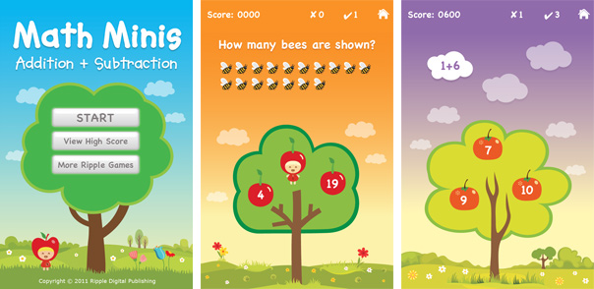
ধন্যবাদ

